Slide 1




UNIVERSITATEA „DUNĂREA DE JOS” DIN GALAȚI
FACULTATEA DE AUTOMATICĂ, CALCULATOARE, INGINERIE
ELECTRICĂ ȘI ELECTRONICĂ
APLICAȚIE PENTRU PLANIFICARE INTELIGENTĂ UTILIZÂND TEHNICI DE AI
Coordonator științific,
Conf.dr.ing. Mihaela ȚIPLEA
Absolvent,
Liliana- Petruța ZANFIR
Galați
2025

Slide 2

Structura lucrării
1.
2.
Scopul și obiectivele proiectului
3.
Descrierea aplicației și a problemei abordate
4.
Tehnologii utilizate
5.
Arhitectura, funcționarea și metodologia aplicație
6.
7.
Comparații AI vs algoritm clasic
Rezultate obținute
Principiul funcționării aplicației
8.
Perspective de dezvoltare

Slide 3




1. Scopul și obiectivele lucrării
Cum?
Integrarea unei soluții AI comparativ cu un algoritm clasic
Pentru ce?
Automatizarea procesului de generare a orarului universitar
Sub ce formă?
Oferirea unei aplicații web moderne și adaptabilă
De ce?
Reducerea timpului și a erorilor umane în planificare

Slide 4






2. Descrierea aplicației și
a problemei abordate
Problemă: orare realizate manual au timp mare de realizare și erori frecvente
Necesitate: automatizarea planificării academice
Funcționalități: gestionare completă a profesorilor, sălilor, grupelor și a regulilor academice
Soluție: o aplicație web modernă pentru generarea automată a orarului
Comparație: Generare orar cu AI și algoritm clasic

Slide 5

3. Tehnologii utilizate și metode de generare
🖥 Frontend:
React + Bootstrap (UI modern, responsive)
01
🤖 Generare orar AI:
OpenAI GPT-4
02
🐍 Backend:
Flask (Python) — API REST pentru logica aplicației
03
🤖 Generare orar Clasic:
04
algoritm Python cu reguli proprii
🗄 Bază de date:
05
📈 Export:
MySQL — stocare profesori, săli, grupe, reguli, orare
PDF (ReportLab, PyPDF2) și Excel (xlsxwriter)
06

Slide 6

4. Arhitectura, funcționarea și metodologia aplicație
Arhitectură
pe 3 niveluri
React (UI) → Flask (API) → MySQL (DB)
🗂️
Flux principal
Introducere date → generare orar →
validare automată →
export PDF/Excel
🔄
Metodologie
Generare orar fie cu AI (GPT-4), fie cu algoritm clasic Python
⚙️
Validare
Structură JSON și reguli academice aplicate automat
✅

Slide 7
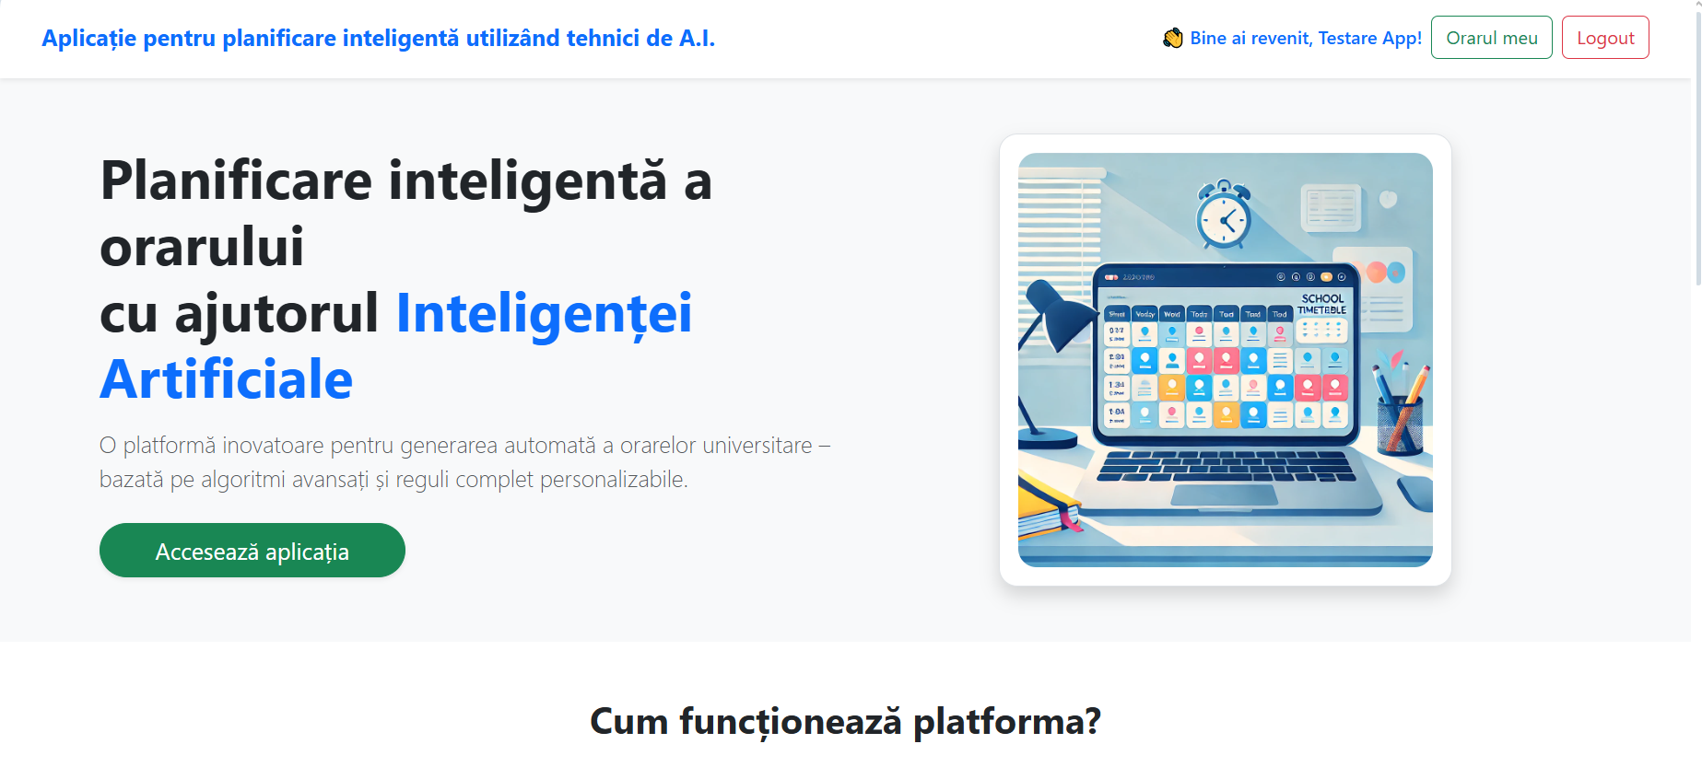
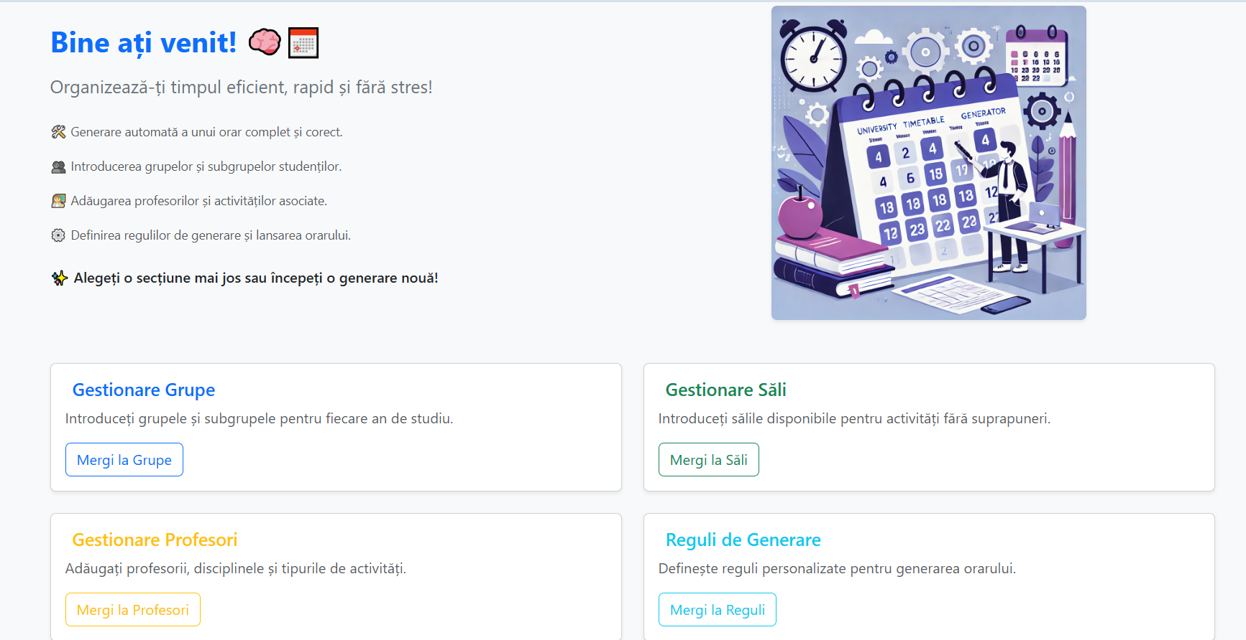
5. Principiul funcționării aplicației
Introducere date → Setare reguli → Alegere mod generare (AI / Clasic) → Validare → Export

Slide 8
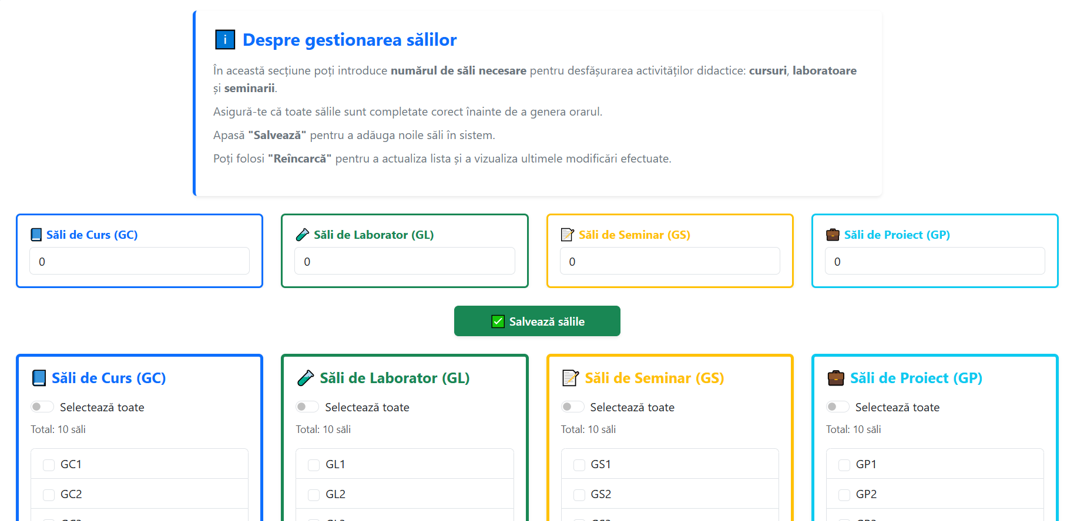
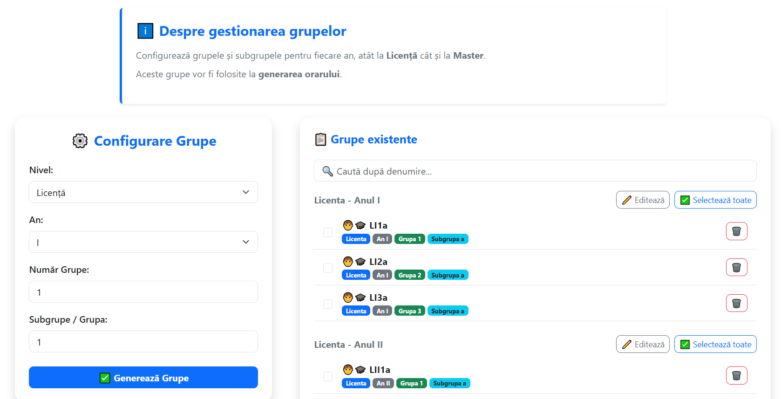
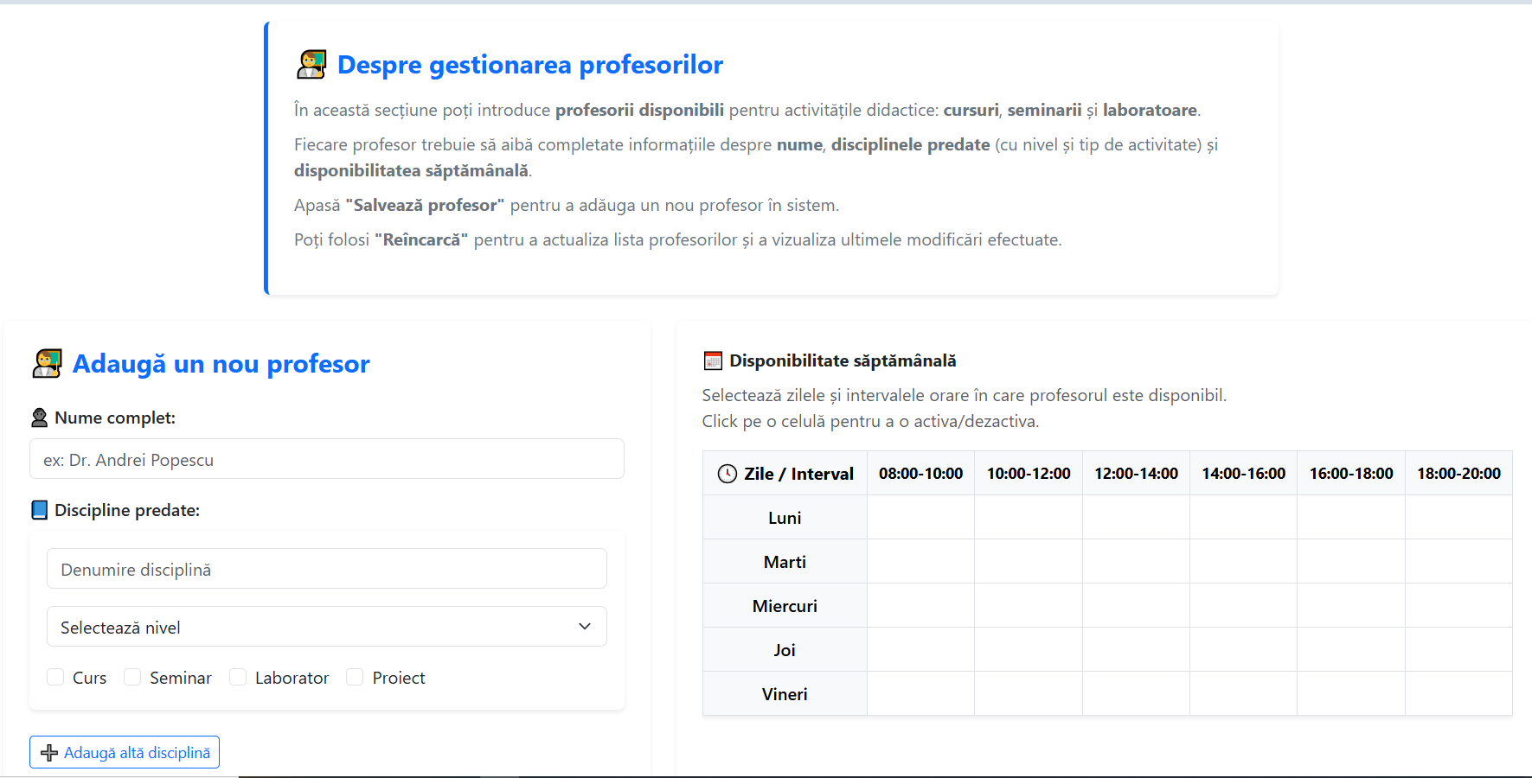
5. Principiul funcționării aplicației
1. Introducerea datelor: → Grupe, săli, profesori, disponibilități și discipline predate.

Slide 9
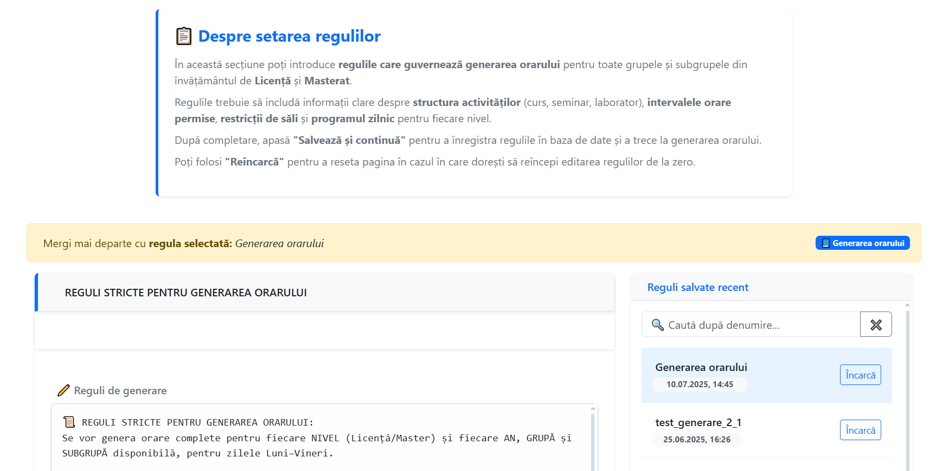
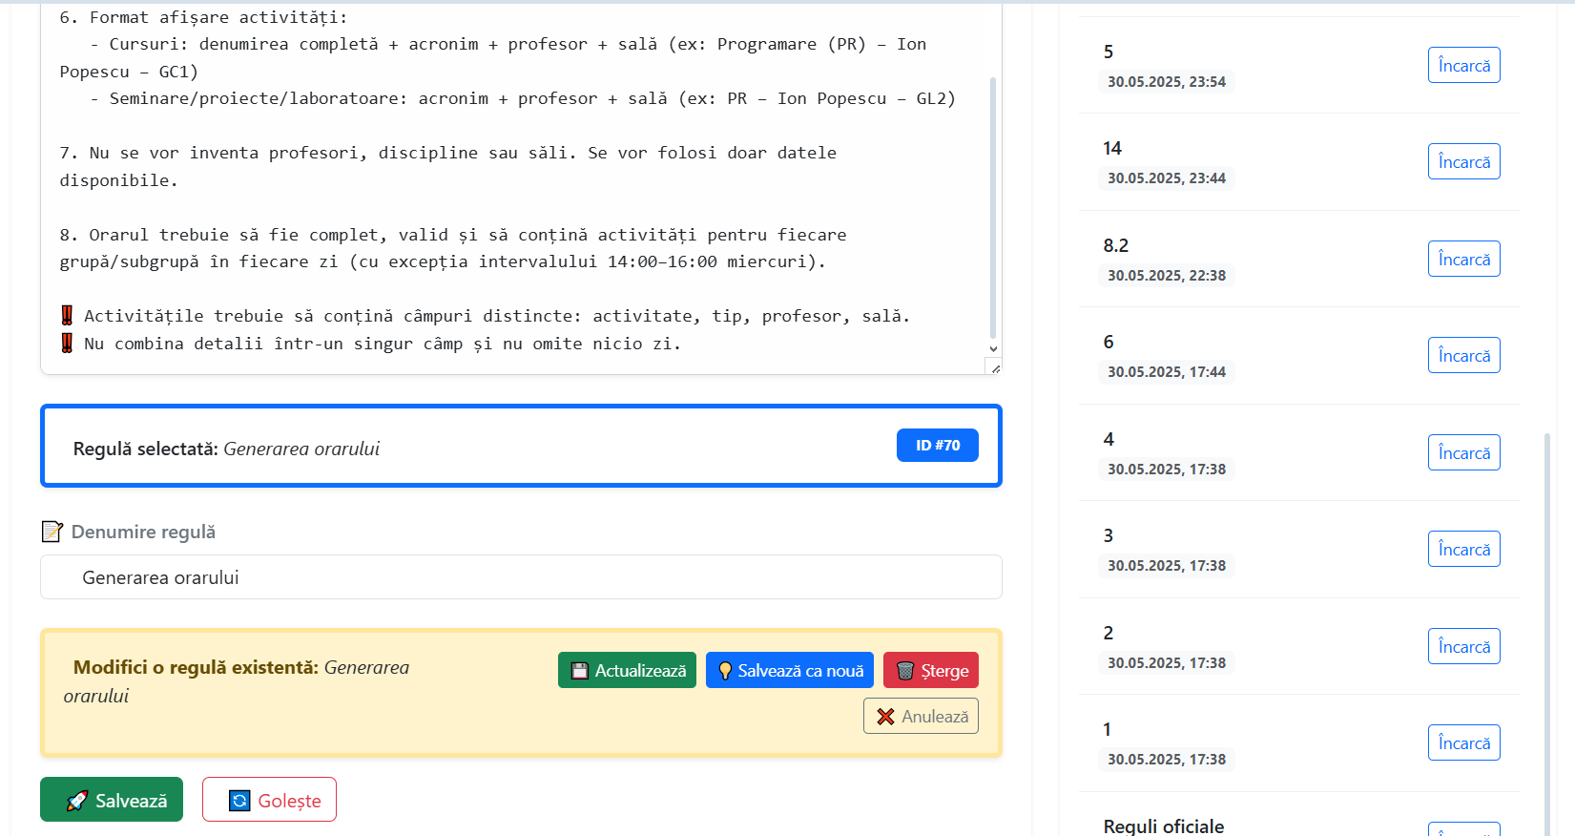
5. Principiul funcționării aplicației
2. Definirea regulilor academice: → Utilizatorul poate seta liber reguli și constrângeri academice direct în aplicație sau în prompt, în funcție de nevoile instituției.

Slide 10
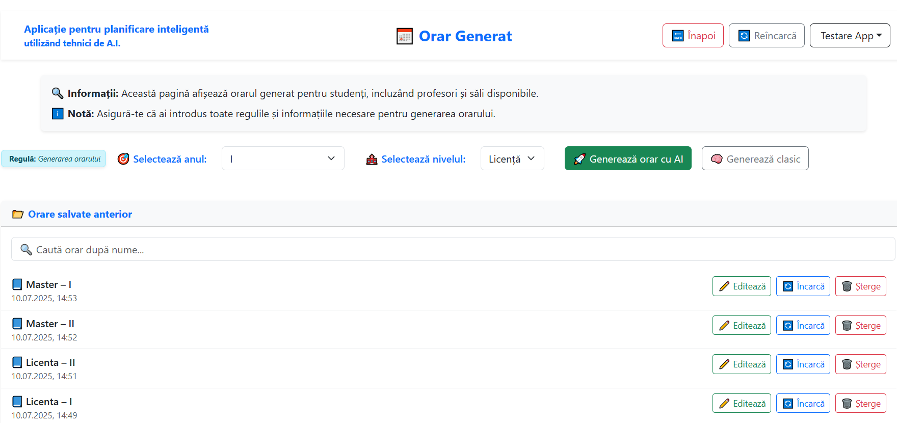
5. Principiul funcționării aplicației
3. Alegerea metodei de generare: → Generare cu AI (GPT-4) sau algoritm clasic Python.

Slide 11
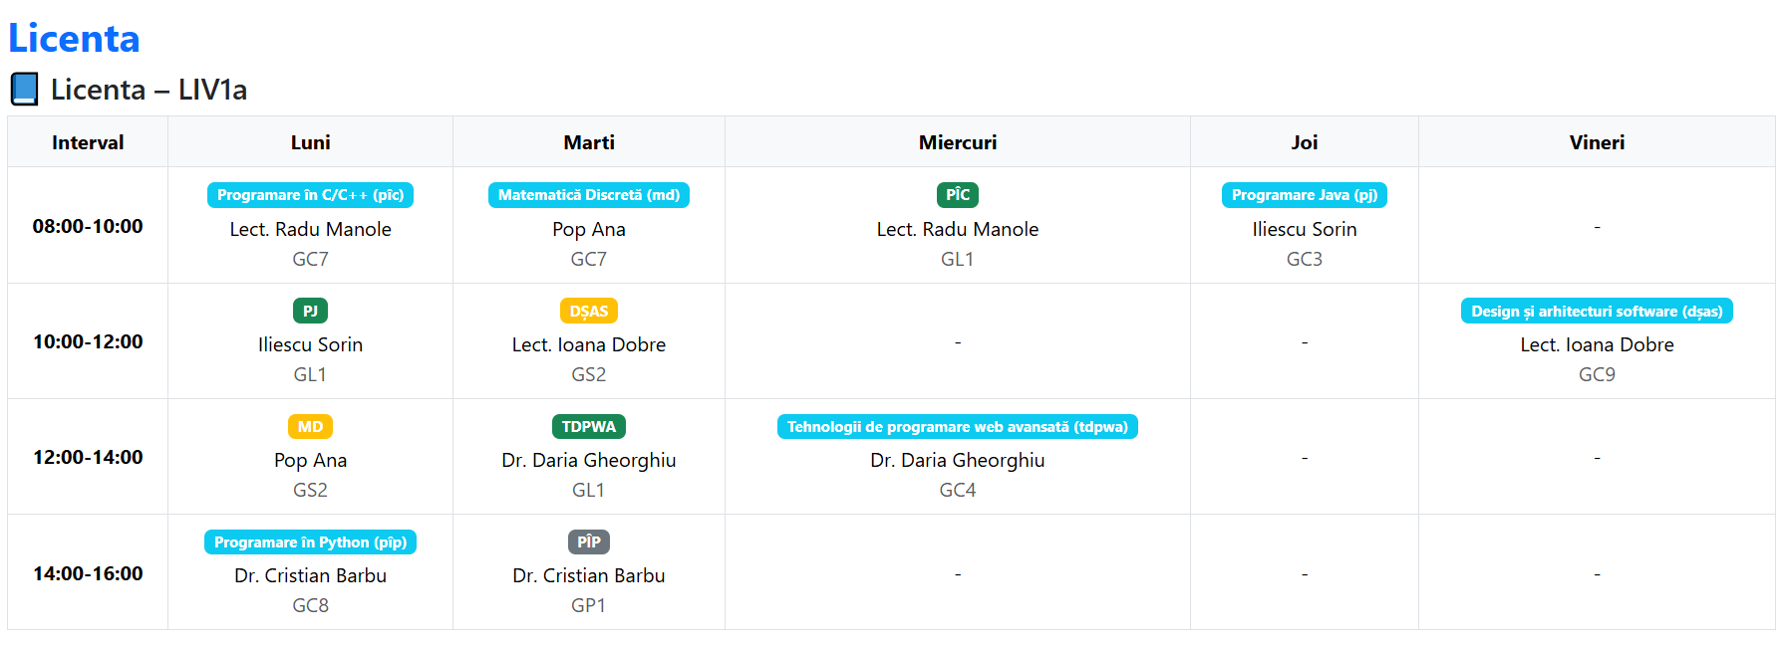
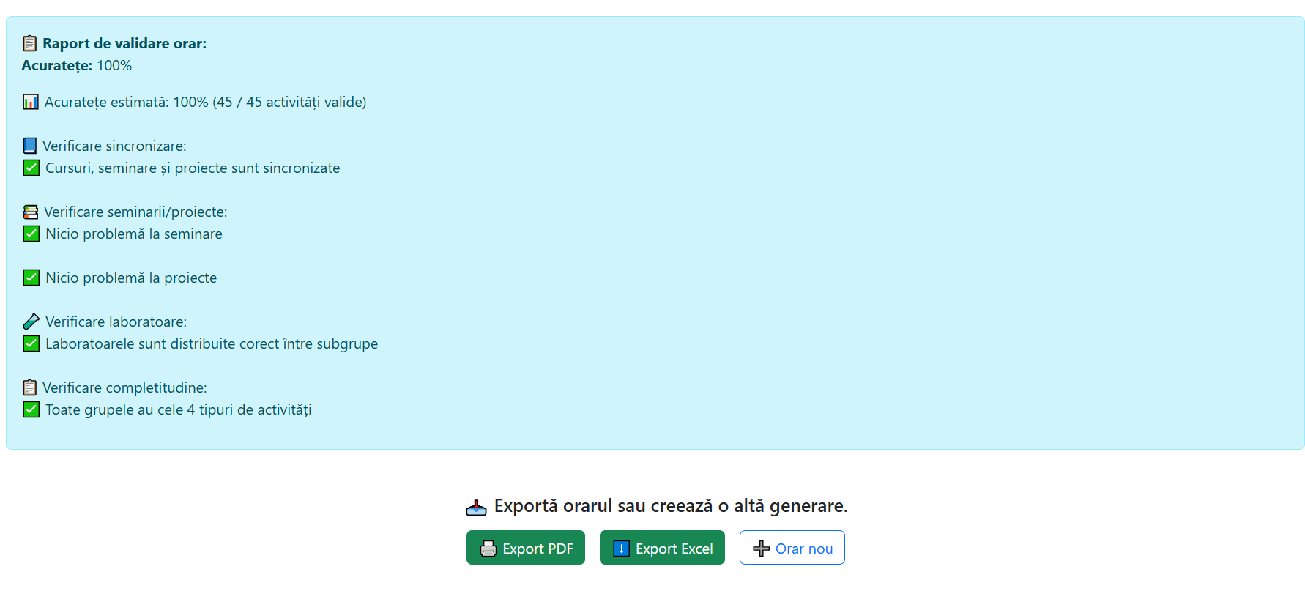
5. Principiul funcționării aplicației
4. Validare automată: → Verificare structură JSON și respectarea tuturor regulilor introduse.
5. Exportul orarului: → PDF și Excel, gata de distribuit.

Slide 12
6. Comparație AI vs algoritm clasic
1
Aspect
Flexibilitate
Personalizare & Interactivitate
Complexitate & implementare
Reutilizare & generalizare
AI - GPT-4
Algoritm clasic Python
🔵🔵🔵🔵🔵 ridicată
2
🔵🔵
limitată
🔵🔵🔵🔵🔵 ridicată
🔵🔵
redusă
3
🔵🔵🔵🔵🔵
redusă
🔵🔵
ridicată
4
🔵🔵🔵🔵
generalizabilă
🔵🔵
limitată
5

Slide 13


7. Rezultate obținute
Flexibilitate și adaptabilitate superioară prin soluția AI comparativ cu algoritmul clasic, cu export rapid în PDF și Excel.
Economie semnificativă de timp și eliminarea erorilor umane, validare automată a structurii și restricțiilor.
Automatizarea generării orarului universitar, eliminând procesele manuale.
Avantajele AI
Digitalizare completă a planificării
Reducere timp și erori

Slide 14



8. Perspective de dezvoltare
Extinderea funcționalităților aplicației
profiluri utilizatori (admin, profesor, student)
notificări automate
Optimizare tehnică și AI
testare modele AI locale
generare offline
Adaptare și mobilitate
orare pentru examene / extra
aplicație Android / iOS

Slide 15
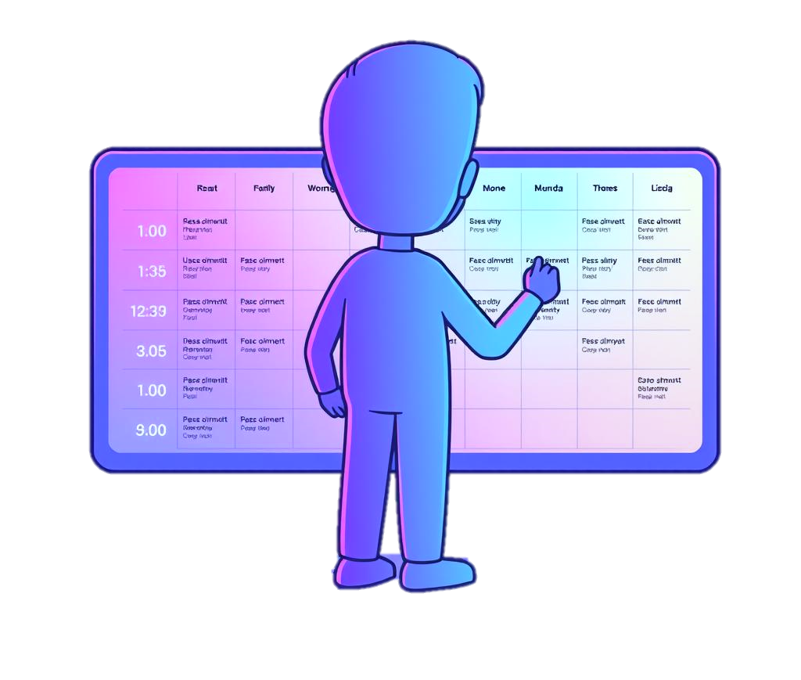
Vă mulțumesc pentru atenție!
„Success is the sum of small efforts, repeated day in and day out.” — Robert Collier

